Slide 1
NÁZEV:VY_32_INOVACE_3.2.9.1.D01
NÁZEV ŠKOLY: Základní škola Strančice, okres Praha - východ
AUTOR: Mgr. Jana Dočkalová
TÉMA: Vzory podstatných jmen rodu mužského - úvod
ČÍSLO PROJEKTU:
CZ.1.07/1.4.00/21.2976

Slide 2
Anotace:
Úvodní hodina do vzorů podstatných jmen rodu mužského. Žáci se pomocí obrázků seznamují se vzory a jejich koncovkami. Důraz je kladen na specifika jednotlivých vzorů. Obrázky podporují proces zapamatování vzorů a budou děti provázet dalšími úkoly v navazujících prezentacích.
V úvodní hodině po prezentaci následuje seznámení s tabulkou skloňování vzorů rodu mužského a první samostatná cvičení.

Slide 3
Vzory podstatných jmen rodu mužského
Úvod

Slide 4
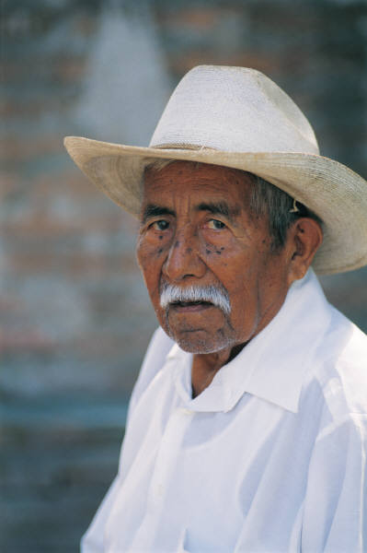
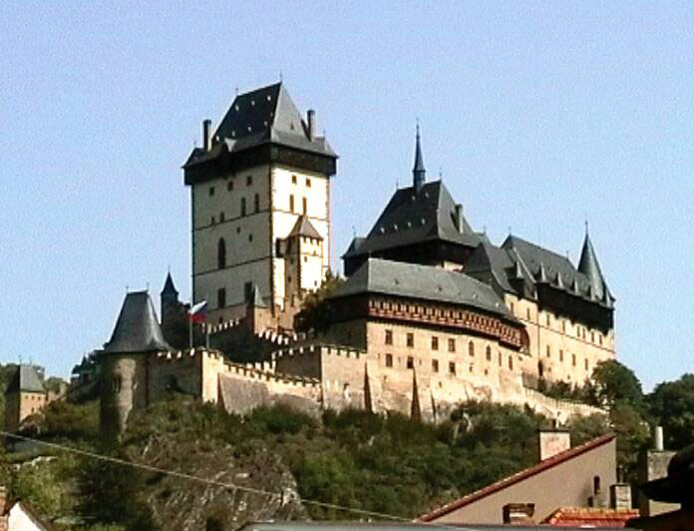
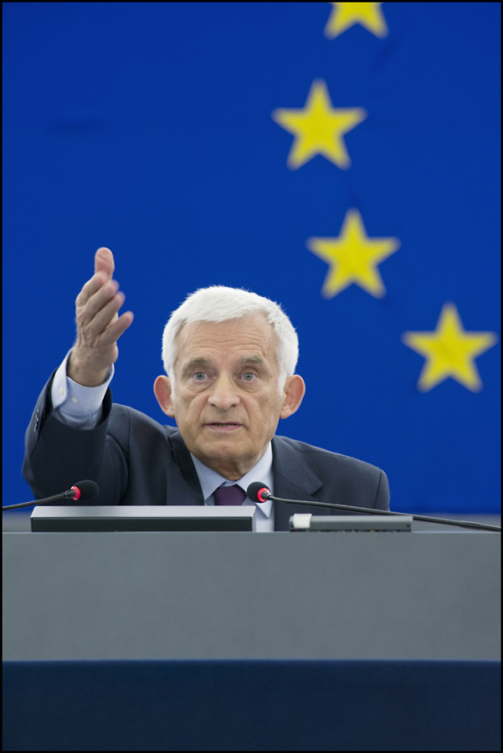
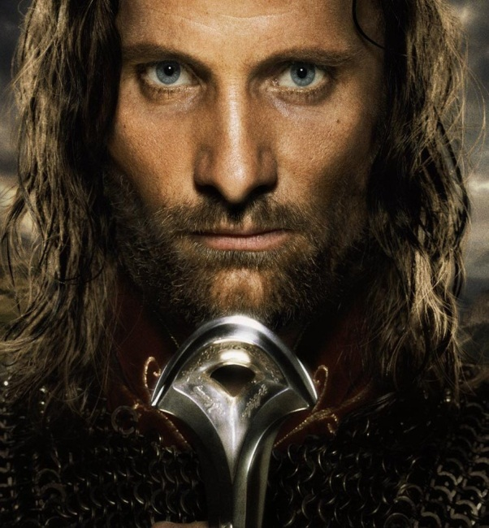
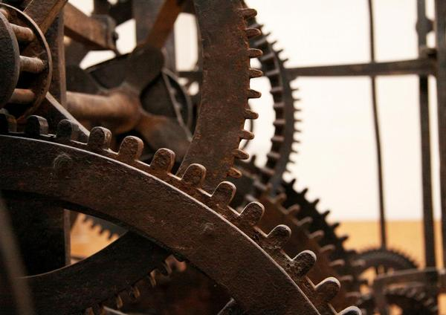
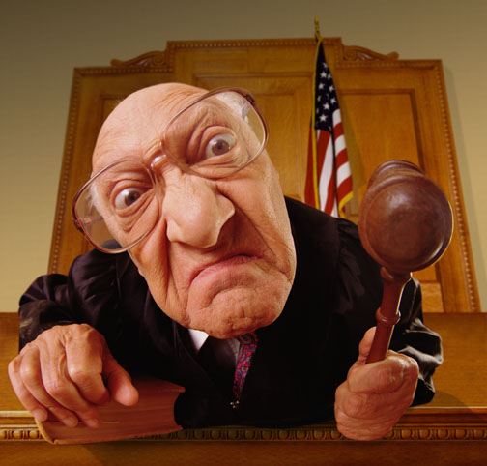
V rodu mužském na nás čeká 6 vzorů:
PÁN
HRAD
PŘEDSEDA
MUŽ
STROJ
SOUDCE

Slide 5
4 vzory končí na souhlásku
PÁN
HRAD
MUŽ
STROJ

Slide 6
2 vzory končí na samohlásku
PŘEDSEDA
SOUDCE

Slide 7
PÁN A HRAD jsou vzory tvrdé
Končí na tvrdou,
nebo obojetnou souhlásku
PÁN
HRAD
1. pád - pán
2. pád - pána
1. pád - hrad
2. pád - hradu

Slide 8
MUŽ A STROJ jsou vzory měkké
1. pád - muž
2. pád - muže
1. pád - stroj
2. pád - stroje
Končí na měkkou,
nebo obojetnou souhlásku
MUŽ
STROJ

Slide 9
1. pád - pán
4. pád - pána
Tvar 1. a 4. pádu se liší.
Pán a muž jsou vzory životné
PÁN
Pozor, životné nemusí být živé!
1. pád - muž
4. pád - muže
MUŽ

Slide 10
Tvar 1. a 4. pádu je stejný.
Hrad a stroj jsou vzory neživotné
1. pád - hrad
4. pád - hrad
HRAD
1. pád - stroj
4. pád - stroj
STROJ

Slide 11
2 vzory končí na samohlásku
O předsedovi a soudci si víc povíme příště.
PŘEDSEDA
SOUDCE

Slide 12
Citace
Pán: http://office.microsoft.com/cs-cz/images/?CTT=6&ver=14&app=powerpnt.exe
Hrad: Hrady - zámky EU. Hrady - zámky EU [online]. [cit. 2012-02-29]. Dostupné z: http://www.zamky-hrady.eu/hrady-karlstejn-detaily,71
Muž: WIKIA. Wikia [online]. 2011 [cit. 2012-02-29]. Dostupné z: http://ppc.wikia.com/wiki/Aragorn
Stroj: Sedmička.cz. [online]. [cit. 2012-02-29]. Dostupné z: http://www.sedmicka.cz/praha-a-stredni-cechy/clanek/letni-a-zimni-cas-143800
Předseda: Evropský parlament. Www.europarl.europa.eu [online]. 25. 5. 2010 [cit. 2012-02-29]. Dostupné z: http://www.europarl.europa.eu/sides/getDoc.do?language=cs&type=IM-PRESS&reference=20100507FCS74267#title3
Soudce: Motoplanet [online]. leden 2012 [cit. 2012-02-29]. Dostupné z: http://www.motoplanet.cz/blog/chapajici-soudce/

Slide 13
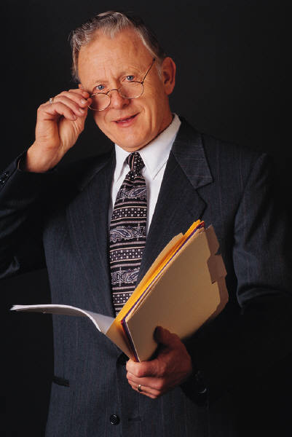

Slide 14
V rodu mužském na nás čeká 6 vzorů:
PÁN
HRAD
PŘEDSEDA
MUŽ
STROJ
SOUDCE

